Slide 1
RAPPORT DE STAGE
Du 7 au 11 février
2022

Slide 2
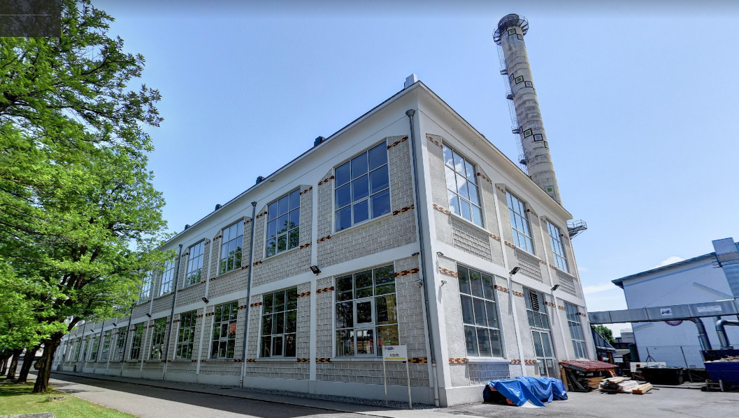
Le GRETA DE GRENOBLE

Slide 3
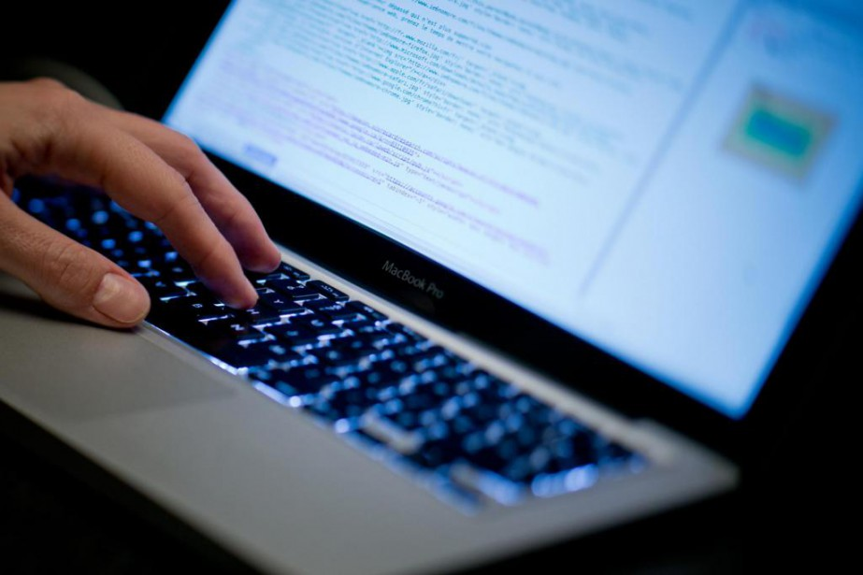
MA PASSION

Slide 4


Les Gretas
1 lycée support
/ Greta

Slide 5
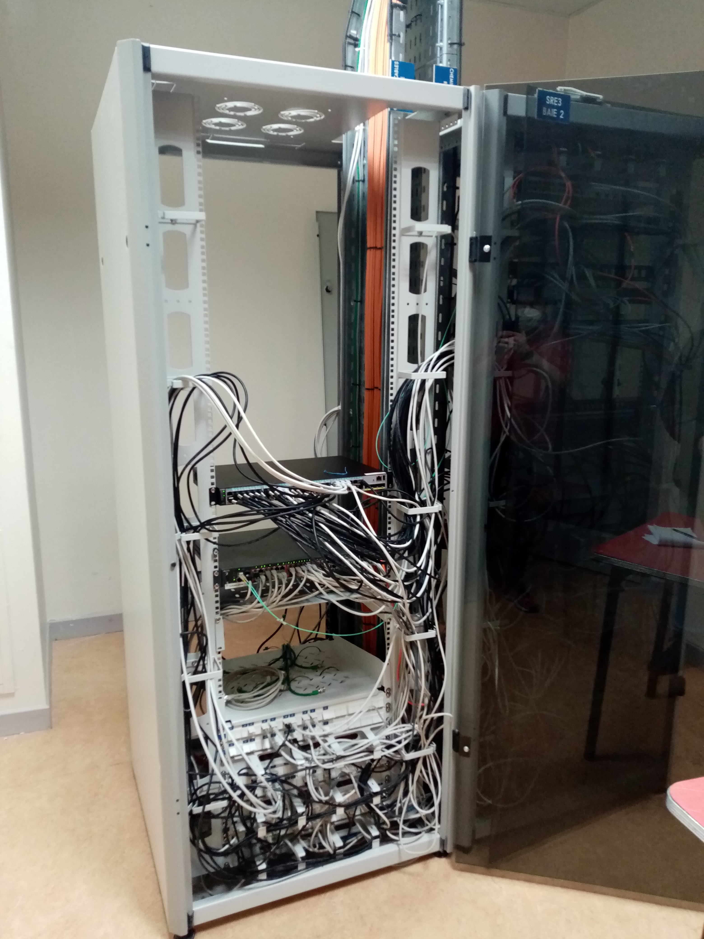
Baie de brassage

Slide 6


